Slide 1
2.3 半控型器件——晶闸管
2.3.1 晶闸管的结构与工作原理
2.3.2 晶闸管的基本特性
2.3.3 晶闸管的主要参数
2.3.4 晶闸管的派生器件

Slide 2
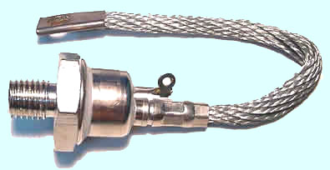
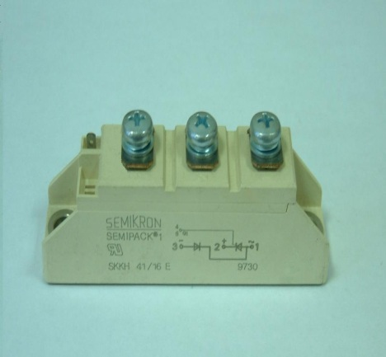
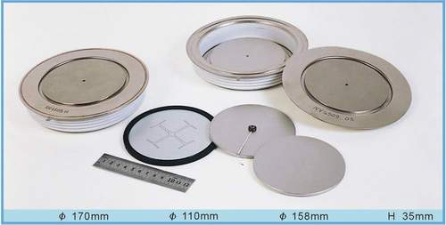
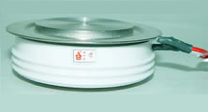
2.3 半控器件—晶闸管·引言
■晶闸管（Thyristor）是晶体闸流管的简称，以前被简称为可控硅。
■1956年美国贝尔实验室发明了晶闸管，到1957年美国通用电气公司开发出了世界上第一只晶闸管产品，并于1958年使其商业化。
■由于其能承受的电压和电流容量仍然是目前电力电子器件中最高的，而且工作可靠，因此在大容量的应用场合仍然具有比较重要的地位。
晶闸管及模块

Slide 3
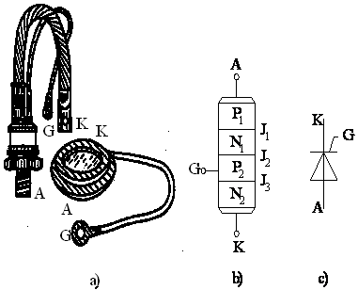
2.3.1 晶闸管的结构
■晶闸管的结构
◆从外形上来看，晶闸管也主要有螺栓型和平板型两种封装结构 。
◆引出阳极A、阴极K和门极（控制端）G三个联接端。
◆内部是PNPN四层半导体结构。
图2-7 晶闸管的外形、结构和电气图形符号
a) 外形 b) 结构 c) 电气图形符号
外部：三端器件
内部：四层半导体结构

Slide 4
2.3.1 晶闸管的工作原理
■给晶闸管施加电压
◆加正偏电压工作情况，会出现什么情况。
◆加反偏电压工作情况，会出现什么情况。
图2-7 晶闸管的外形、结构和电气图形符号
a) 外形 b) 结构 c) 电气图形符号

Slide 5
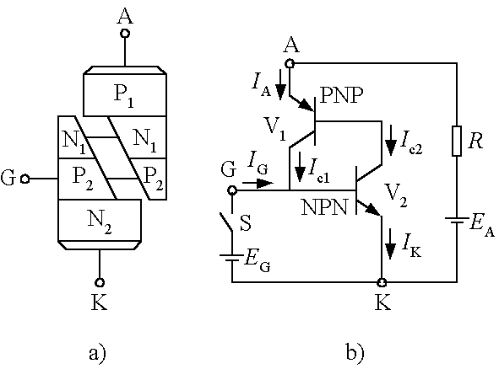
2.3.1 晶闸管的工作原理（定性分析）
原理可以按照双晶体管模型来解释和分析工作原理。
晶闸管可以看出V1、V2管组合而成。
1）、往门极注入电流I_{G。}
2）、开通后，撤掉门极电流，对晶闸管的开动有何影响。
晶闸管的开通是一个强烈的正反馈过程(开通的机理)。
晶闸管的驱动过程更多的是称为触发。产生注入门极触发电流I_{G}的电路称门极触发电路。
图2-7 晶闸管的双晶体管模型及其工作原理
a) 双晶体管模型 b) 工作原理

Slide 6
2.3.1 晶闸管的工作原理
晶闸管开通的特点：
可以控制其开通，是否可以控制其关断。
无法控制关断，半控型器件。
如何实现晶闸管的关断？？(减小阳极电流到接近于0的一个值)
图2-7 晶闸管的双晶体管模型及其工作原理
a) 双晶体管模型 b) 工作原理

Slide 7
2.3.1 晶闸管的工作原理（定量分析）
■晶闸管的工作原理
◆按照晶体管工作原理，可列出如下方程：
（2-1）
（2-2）
（2-3）
（2-4）
式中α₁和α₂分别是晶体管V₁和V₂的共基极电流增益；I_{CBO1}和I_{CBO2}分别是V₁和V₂的共基极漏电流。
图2-8 晶闸管的双晶体管模型及其工作原理
a) 双晶体管模型 b) 工作原理

Slide 8
2.3.1 晶闸管的结构与工作原理
可得：
对上面的公式进行分析：
1）、在晶体管阻断状态下，I_{G}=0，而α₁+α₂是很小的。由上式
可看出，此时流过晶闸管的漏电流只是稍大于两个晶体管
漏电流之和。
2）、在低发射极电流下α 是很小，无法形成强烈正反馈，当发射极电流建立起来之后，强烈正反馈形成，α 迅速增大。
3）、如果注入触发电流使各个晶体管的发射极电流增大以致
α₁+α₂趋近于1的话，流过晶闸管的电流I_{A}（阳极电流）将
趋近于无穷大，从而实现器件饱和导通。
4）、由于外电路负载的限制，I_{A}实际上会维持有限值。

Slide 9
2.3.1 晶闸管的导通方式
■ 除门极触发外其他几种可能导通的情况
◆阳极电压升高至相当高的数值造成雪崩效应
◆阳极电压上升率du/dt过高
◆结温较高
◆光触发
■ 这些情况除了光触发由于可以保证控制电路与主电路之间的良好绝缘而应用于高压电力设备中之外，其它都因不易控制而难以应用于实践。
■ 只有门极触发是最精确、迅速而可靠的控制手段。

Slide 10
2.3.2 晶闸管的基本特性
■静态特性
◆正常工作时的特性
☞1）、当晶闸管承受反向电压时，不论门极是否有触发电流，晶闸管都不会导通 。（反压的情况）
☞2）、当晶闸管承受正向电压时，仅在门极有触发电流的情况下晶闸管才能开通 。（正压的情况）
☞3）、晶闸管一旦导通，门极就失去控制作用，不论门极触发电流是否还存在，晶闸管都保持导通 。（导通后）
☞4）、若要使已导通的晶闸管关断，只能利用外加电压和外电路的作用使流过晶闸管的电流降到接近于零的某一数值（维持电流）以下。 （如何关断）

Slide 11
晶闸管的基本特性（擎住电流、维持电流）
擎住电流I_{L}：断态被触发，电流达到此值时撤除触发电流，晶闸管可自动维持通态。常比I_{H}大2～4倍。擎住电流和维持电流都随结温下降而增大。
正向特性：静态特性
I_{G}=0时，器件两端施加正向电压，只有很小的正向漏电流，为正向阻断状态。
正向电压超过正向转折电压U_{bo}，则漏电流急剧增大，器件开通。
随着门极电流幅值的增大，正向转折电压降低。
导通后，晶闸管本身的通态压降很小，在1V左右。（存在电导调制效应）
图2-8 晶闸管的伏安特性
I_{G2}>I_{G1}>I_{G}
维持电流I_{H}：通态下若电流小于此值，管关断。
如果门极电流为零，并且阳极电流降至接近于零的某一数值I_{H}以下，则晶闸管又回到正向阻断状态，I_{H}称为维持电流。

Slide 12
2.3.2 晶闸管的基本特性
☞反向特性
√其伏安特性类似二极管的反向特性。
√晶闸管处于反向阻断状态时，只有极小的反向漏电流通过。
√当反向电压超过一定限度，到反向击穿电压后，外电路如无限制措施，则反向漏电流急剧增大，导致晶闸管发热损坏。
+
I
A
正向转折电压U_{bo}
正向
导通
U
I
I
G2
I
G1
I
G
=
0
RSM
U
RRM
H
-
U
A
O
U
DRM
U
bo
+
U
U
A
DSM
雪崩
击穿
-
I
A
图2-9 晶闸管的伏安特性 I_{G2}>I_{G1}>I_{G}

Slide 13
2.3.2 晶闸管的基本特性
◆对比二极管和晶闸管开通过程的区别！
■动态特性
◆开通过程
☞由于晶闸管内部的正反馈
过程需要时间，再加上外电路
电感的限制，晶闸管受到触发
后，其阳极电流的增长不可能
是瞬时的。
☞延迟时间t_{d} (0.5~1.5μs)
上升时间t_{r} (0.5~3μs)
开通时间t_{gt}=t_{d}+t_{r}
☞延迟时间影响因素：
随门极电流的增大而减小；
上升时间除反映晶闸管本身特性外，还受到外电路电感的严重影响；
提高阳极电压,可以增加V2管的电流增益α₂ ，延迟时间和上升时间都可显著缩短。
i
A
阳极电流稳态值的90%
100%
90%
阳极电流稳态值的10%
10%
0
t
d
t
r
t
u
AK
I
RM
O
t
t
U
RRM
t
rr
gr
图2-10 晶闸管的开通和关断过程波形

Slide 14
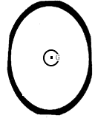
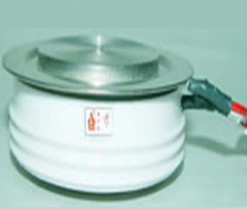
晶闸管的开通微观特性
（2-5）
（一维开通、二维开通）点开通、向四周扩散、后面开通：
1）、门极正偏，Q₂、Q₁导通，再生正反馈。电流超擎住电流后，门极脉冲可去。（一维开通）
2）、当发射极电流建立起来之后，α 迅速增大（二维开通）
3）、耐压越高扩展越慢。

Slide 15
晶闸管的关断微观特性
导通后因门极面积远小于阴极，加负门极电流不能影响阴极主体，不能关断。无法从门极抽取大的电流
如何关断：
阳极电压反极性。
电流低于维持电流。

Slide 16
2.3.2 晶闸管的基本特性
◆关断过程
☞由于外电路电感的存在，原处于导通状态的晶闸管当外加电压突然由正向变为反向时，其阳极电流在衰减时必然有过渡过程。
☞ 和二极管比较结构和特性
反向阻断恢复时间t_{rr}
正向阻断恢复时间t_{gr}
关断时间t_{q}=t_{rr}+t_{gr}
☞关断时间约几百微秒。
i
A
100%
90%
反向恢复电流最大值
10%
0
t
d
t
r
t
u
AK
I
RM
O
t
类似二极管由正向偏置到反向偏置的过程
尖峰电压
U
t
RRM
t
rr
gr
图2-10 晶闸管的开通和关断过程波形
◆对比二极管和晶闸管开通过程的区别！

Slide 17
2.3.2 晶闸管的基本特性
◆关断过程
☞在正向阻断恢复时间内如果重新对晶闸管施加正向电压，晶闸管会重新正向导通，而不是受门极电流控制而导通。
☞在实际应用中，应对晶闸管施加足够长的反向时间，使晶闸管充分恢复对正向电压的阻断能力。
☞ 对比和二极管动态特性相同和不同的地方！！！
i
A
100%
90%
反向恢复电流最大值
10%
0
t
d
t
r
t
u
AK
I
RM
O
t
类似二极管由正向偏置到反向偏置的过程
尖峰电压
U
t
RRM
t
rr
gr
图2-10 晶闸管的开通和关断过程波形
因载流子复合较慢，过早加正压会引起误导通。

Slide 18
2.3.3 晶闸管的主要参数
■电压定额
◆断态重复峰值电压U_{DRM}
☞是在门极断路而结温为额定值时，允许重复加在器件上的正向
峰值电压（见图2-9）。
☞国标规定断态重复峰值电压U_{DRM}为断态不重复峰值电压（即
断态最大瞬时电压）U_{DSM}的90%。
☞断态不重复峰值电压应低于正向转折电压U_{bo}。
◆反向重复峰值电压U_{RRM}
☞是在门极断路而结温为额定值时，允许重复加在器件上的反向
峰值电压（见图2-8）。
☞规定反向重复峰值电压U_{RRM}为反向不重复峰值电压（即反向
最大瞬态电压）U_{RSM}的90%。
☞反向不重复峰值电压应低于反向击穿电压。

Slide 19
2.3.3 晶闸管的主要参数
◆通态（峰值）电压U_{T}
☞晶闸管通以某一规定倍数的额定通态平均电流时的瞬态峰值电 压。
◆通常取晶闸管的U_{DRM}和U_{RRM}中较小的标值作为该器件的额定电压。选用时，一般取额定电压为正常工作时晶闸管所承受峰值电压2~3倍。
■电流定额
◆通态平均电流 I_{T(AV）}
☞国标规定通态平均电流为晶闸管在环境温度为40°C和规定的冷却状态下，稳定结温不超过额定结温时所允许流过的最大工频正弦半波电流的平均值。
☞这个参数是按照正向电流造成的器件本身的通态损耗的发热效应来定义的。
☞一般取其通态平均电流为按发热效应相等（即有效值相等）的原则所得计算结果的1.5~2倍。

Slide 20
例：晶闸管额定电流的选择
设正弦电流峰值为I_{m},则正弦半波电流的平均值为
正弦半波电流的有效值为
有效值为平均值的1.57倍
即额定电流为100A的晶闸管能承受157A的有效值电流(可能是正弦半波，也有可能非正弦半波)。
对非正弦电流符合选取晶闸管：
1）、计算相应实际电流波形计算有效值（发热效应）；
2）、除以1.57作为选择晶闸管电流额定值的依据；
3）设计一般应留1.5~2倍的安全裕量。
例：某晶闸管实际承担电流波形有效值为400A，则可选额定电流为400/1.57=255A,考虑裕量，实际选额定电流为500A的晶闸管。

Slide 21
2.3.3 晶闸管的主要参数
◆维持电流I_{H}
☞维持电流是指使晶闸管维持导通所必需的最小电流，
一般为几十到几百毫安。
☞结温越高，则I_{H}越小。
◆擎住电流 I_{L}
☞擎住电流是晶闸管刚从断态转入通态并移除触发信号
后，能维持导通所需的最小电流。
☞约为I_{H}的2~4倍
◆浪涌电流I_{TSM}
☞指由于电路异常情况引起的并使结温超过额定结温的
不重复性最大正向过载电流。

Slide 22
2.3.3 晶闸管的主要参数
■动态参数
◆开通时间t_{gt}和关断时间t_{q}
◆断态电压临界上升率du/dt
☞在额定结温和门极开路的情况下，不导致晶闸管从断态到通态转换的外加电压最大上升率。
☞电压上升率过大，使充电电流足够大，就会使晶闸管误导通 。
◆通态电流临界上升率di/dt
☞在规定条件下，晶闸管能承受而无有害影响的最大通态电流上升率。
☞如果电流上升太快，可能造成局部过热而使晶闸管损坏。

Slide 23
2.3.4 晶闸管的派生器件
■快速晶闸管（Fast Switching Thyristor——FST）
◆有快速晶闸管和高频晶闸管。
◆快速晶闸管的开关时间以及du/dt和di/dt的耐量都有了明显改善。
◆从关断时间来看，普通晶闸管一般为数百微秒，快速
晶闸管为数十微秒，而高频晶闸管则为10μs左右。
◆高频晶闸管的不足在于其电压和电流定额都不易做高。
◆由于工作频率较高，选择快速晶闸管和高频晶闸管的
通态平均电流时不能忽略其开关损耗的发热效应。

Slide 24
2.3.4 晶闸管的派生器件
I
■双向晶闸管（Triode AC Switch——TRIAC或Bidirectional triode thyristor）
◆可以认为是一对反并联联 接的普通晶闸管的集成。
◆门极使器件在主电极的正反两方向均可触发导通，在第Ｉ和第III象限有对称的伏安特性。
◆双向晶闸管通常用在交流电路中，因此不用平均值而用有效值来表示其额定电流值。
T
1
I
G
=
0
O
U
G
T
2
a)
b)
图2-11 双向晶闸管的电气图形
符号和伏安特性
a) 电气图形符号 b) 伏安特性

Slide 25
2.3.4 晶闸管的派生器件
■逆导晶闸管（Reverse Conducting Thyristor——RCT）
◆是将晶闸管反并联一个二极管制作在同一管芯上的功率集成器件，不具有承受反向电压的能力，一旦承受反向电压即开通。
◆具有正向压降小、关断时间短、高温特性好、额定结温高等优点，可用于不需要阻断反向电压的电路中。
I
K
I
=
0
G
G
O
U
A
a)
b)
图2-12 逆导晶闸管的电气图形符号
和伏安特性
a) 电气图形符号 b) 伏安特性

Slide 26
2.3.4 晶闸管的派生器件
■光控晶闸管（Light Triggered Thyristor——LTT）
◆是利用一定波长的光照信号触发导通的晶闸管。
◆由于采用光触发保证了主电路与控制电路之间的绝缘，而且可以避免电磁干扰的影响，因此光控晶闸管目前在高压大功率的场合。
I
A
A
强
光强度
弱
G
K
O
U
AK
a)
b)
图2-13 光控晶闸管的电气图形符 号和伏安特性
a) 电气图形符号 b) 伏安特性

Slide 27
本节要点
1、晶闸管结构:
四层半导体结构
三端器件
双晶体管模型;
2、晶闸管的基本工作原理：
定性：正反馈
定量：阳极电流计算公式，公式不用记
晶闸管导通、关断条件；
3、晶闸管特性：
静态特性：正常工作特性、反向特性、正向特性；
动态特性：
开通（电流上升、电压下降过程，一维导通—二维导通）
关断（二极管关断过程+正向阻断恢复时间）；
4、晶闸管的选择（额定电流的选择)；
维持电流：和关断有关系；
擎住电流：和开通有关系；
断态电压临界上升率du/dt；
通态电流临界上升率di/dt；

Slide 28
思考题
说明晶闸管的基本工作原理。在哪些情况下，晶闸管可以从断态转变为通态？已导通的晶闸管，撤出门极驱动电流为什么不能关断？怎样才能关断？
晶闸管在关断状态为什么要对器件两端的du/dt进行有效控制？
额定电流为10A的晶闸管能否承受长期通过15A的直流负载电流而不过热？
图中阴影部分为一个2π周期中晶闸管的电流波形。若最大值为100A，试计算电流的平均值和有效值。若考虑两倍裕量，应选择多大额定电流的晶闸管？

Slide 29
对于晶闸管的特性，下列说法正确的是（ ）。
A、承受反向电压时，不论门极是否有触发电流，晶闸管都不会导通。
B、承受正向电压时，仅在门极有触发电流的情况下晶闸管才能开通。
C、晶闸管一旦导通，门极就失去控制作用。
D、要使晶闸管关断，只能利用外加电压和外电路的作用使晶闸管的电流降到接近于零的某一数值（维持电流）以下。
下列说法正确的是（ ）。
A、晶闸管阳极加正向电压，门极有正向脉冲，可以开通
B、晶闸管阳极加正向电压，门极有负向脉冲，可以开通
C、晶闸管阳极加反向电压，门极有正向脉冲，可以开通
D、晶闸管阳极加反向电压，门极有负向脉冲，可以开通
对于晶闸管的特性，下列说法正确的是（ ）。
A、承受反向电压时，不论门极是否有触发电流，晶闸管都不会导通。
B、承受正向电压时，仅在门极有触发电流的情况下晶闸管才能开通。
C、晶闸管一旦导通，门极就失去控制作用。
D、要使晶闸管关断，只能利用外加电压和外电路的作用使晶闸管的电流降到接近于零的某一数值以下。
E、在晶闸管开通过程中，只有流过晶闸管的电流达到维持电流后，才能够移除触发信号，晶闸管维持导通。

Slide 30
对于晶闸管的特性，下列说法正确的是（ ）。
A、断态电压临界上升率du/dt过大，使充电电流足够大，就会使晶闸管误导通
B、如果通态电流临界上升率di/dt上升太快，可能造成局部过热而使晶闸管损坏。
C、擎住电流是晶闸管刚从断态转入通态并移除触发信号后，能维持导通所需的最小电流。
D、维持电流是指使晶闸管维持导通所必需的最小电流
若晶闸管在实际运行过程中，通过晶闸管的电流有效值是314A，在电力二极管选型时，选定其额定电流为（ ）A（考虑2倍电流安全裕量）。
A. 800A B. 200A C. 314A D. 400A
画出晶闸管的动态特性图。
对于影响晶闸管开通速度，下列说法正确的是（ ）。
A、随门极电流的增大，开通速度越快。
B、开通上升时间除反映晶闸管本身特性外，还受到外电路电感的严重影响。
C、提高阳极电压,延迟时间和上升时间都可显著缩短。
D、晶闸管受到触发后，其阳极电流的增长不可能是瞬时的。

Slide 31
2.4 典型全控型器件·引言
门极可关断晶闸管——在晶闸管问世后不久出现。
20世纪80年代以来，电力电子技术进入了一个崭新时代。
典型代表——门极可关断晶闸管、电力晶体管、电力场效应晶体管、绝缘栅双极晶体管。

Slide 32
2.4 典型全控型器件
2.4.1 门极可关断晶闸管
2.4.2 电力晶体管
2.4.3 电力场效应晶体管
2.4.4 绝缘栅双极晶体管

Slide 33
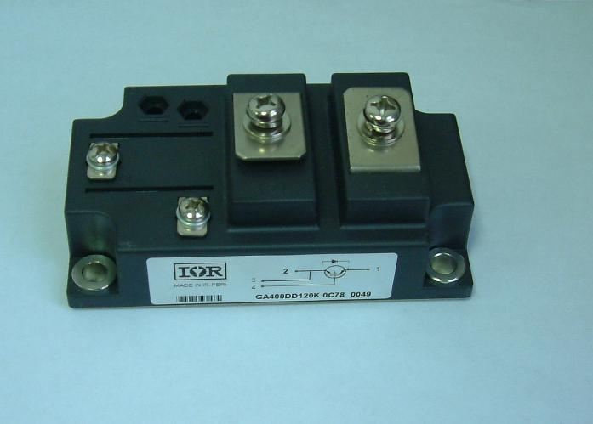
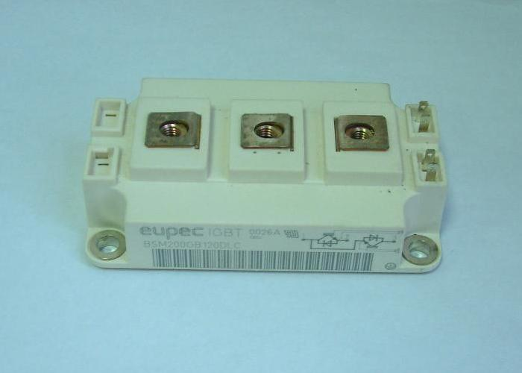
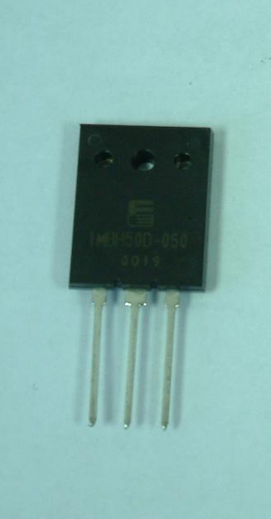
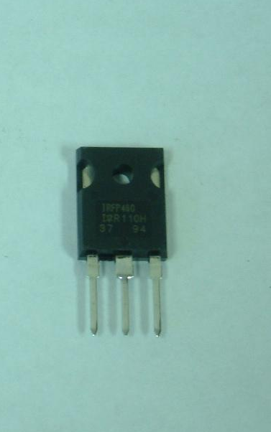
2.4 典型全控型器件·引言
■门极可关断晶闸管在晶闸管问世后不久出现。
■20世纪80年代以来，电力电子技术进入了一个
崭新时代。
■典型代表——门极可关断晶闸管、电力晶体管、
电力场效应晶体管、绝缘栅双极晶体管。
电力MOSFET
IGBT单管及模块

Slide 34
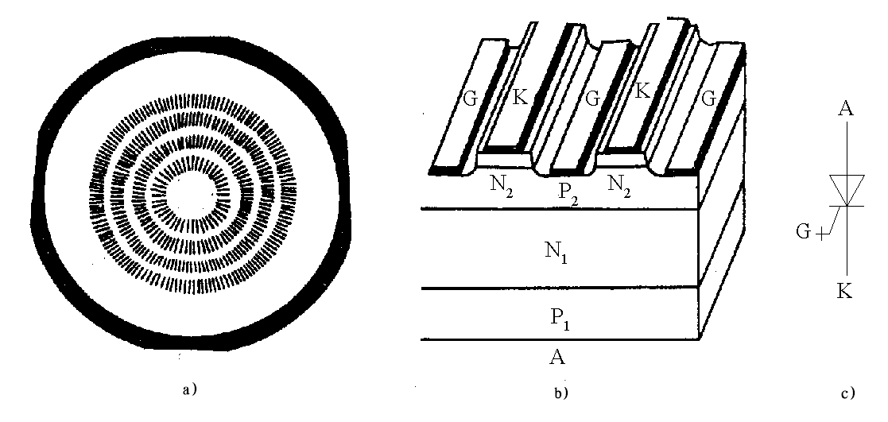
2.4.1 门极可关断晶闸管
■晶闸管的一种派生器件，但可以通过在门极施加负的脉冲电流使其关断，因而属于全控型器件。
■耐压高、电流大，适合于兆瓦级的大功率场合。
图2-14 GTO的内部结构和电气图形符号
各单元的阴极、门极间隔排列的图形
并联单元结构断面示意图
电气图形符号

Slide 35
2.4.1 门极可关断晶闸管（结构）
■GTO的结构和工作原理
◆GTO的结构
☞是PNPN四层半导体结构。
☞是一种多元的功率集成器件，虽然外部同样引出个极，但内部则包含数十个甚至数百个共阳极的小GTO元，这些GTO元的阴极和门极则在器件内部并联在一起。
图2-14 GTO的内部结构和电气图形符号
各单元的阴极、门极间隔排列的图形
并联单元结构断面示意图
电气图形符号

Slide 36
门极可关断晶闸管（工作原理）
工作原理：
与普通晶闸管一样，可以用图所示的双晶体管模型来分析。
由P₁N₁P₂和N₁P₂N₂构成的两个晶体管V₁、V₂分别具有共基极电流增益α₁和α₂ 。
α₁+α₂=1是器件临界导通的条件。 α1+α2>1时器件饱和导通，α1+α2<1时器件不能维持饱和导通而管断。

Slide 37
门极可关断晶闸管
GTO能够通过门极关断的原因是其与普通晶闸管有如下区别：
设计α₂较大，使晶体管V₂控 制灵敏，易于GTO。
导通时α1+α2更接近1，普通晶闸管α₁+α₂ ≥1.15，GTO设计为α₁+α₂ ≈1.05，导通时接近临界饱和，有利门极控制关断，但导通时管压降增大。（损耗比晶闸管要大）
条状多元集成结构，门极和阴极距离大为减少，使得P₂基区横向电阻很小，能从门极抽出较大电流。
图2-7 晶闸管的工作原理

Slide 38
2.4.1 门极可关断晶闸管（工作特点）
☞GTO的导通过程与普通晶闸管是一样的，只不过导通时饱和程度较浅。
☞而关断时，给门极加负脉冲，即从门极抽出电流，当两个晶体管发射极电流I_{A}和I_{K}的减小使α1+α2<1时，器件退出饱和而关断。
☞GTO的多元集成结构使得其比普通晶闸管开通过程更快，承受di/dt的能力增强。

Slide 39
2.4.1 门极可关断晶闸管
GTO的动态特性
开通过程与普通晶闸管类似。
关断过程：与普通晶闸管有所不同
储存时间t_{s} —抽取饱和导通时存储的大量载流子时间，使等效晶体管退出饱和。
下降时间t_{f} —等效晶体管从饱和区退至放大区，阳极电流减小。
尾部时间t_{t} —残存载流子复合。
通常t_{f}比t_{s}小得多，而t_{t}比t_{s}要长。
门极负脉冲电流幅值越大，前沿越陡，抽出载流子的速度越快，t_{s}越短。
使门极负脉冲的后沿缓慢衰减，在t_{t}阶段仍能保持适当的负电压，则可以缩短尾部时间。
i
等效晶体管从饱和区退至放大区，阳极电流逐渐减小时间
残存载流子复合所需时间
G
O
t
抽取饱和导通时储存的大量载流子的时间
i
t
t
t
t
t
A
d
r
s
f
t
I
A
90%
I
A
10%
I
A
0
t
t
t
t
t
t
t
t
0
1
2
3
4
5
6
图2-15 GTO的开通和关断过程电流波形

Slide 40
2.4.1 门极可关断晶闸管（主要参数）
■ ◆GTO的许多参数都和普通晶闸管相应的参数意义相同。
◆最大可关断阳极电流I_{ATO}
☞用来标称GTO额定电流。
◆电流关断增益β_{off}
☞最大可关断阳极电流I_{ATO}与门极负脉冲电流最大值I_{GM}之比。
☞β_{off}一般很小，只有5左右，这是GTO的一个主要缺点。
◆开通时间t_{on}
☞延迟时间与上升时间之和。
☞延迟时间一般约1~2μs，上升时间则随通态阳极电流值的增大而
增大。
◆关断时间t_{off}
☞一般指储存时间和下降时间之和，而不包括尾部时间。
☞储存时间随阳极电流的增大而增大，下降时间一般小于2μs。
■不少GTO都制造成逆导型，类似于逆导晶闸管。
■当需要承受反向电压时，应和电力二极管串联使用。

